Slide 1


INTRODUCTION AU CLOUD CLOUD COMPUTING
PAR
Ing. KELLY YOUMBI

Slide 2




Virtualisation et
Cloud Computing
Chapitre I: Introduction au Cloud computing

Slide 3

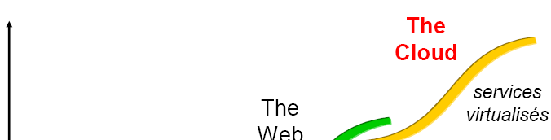
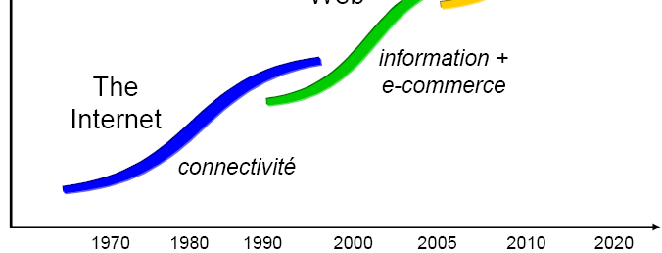
L'évolution d'Internet
3

Slide 4

Définition
Le cloud computing est une technologie permettant de délocaliser les données et les applications sur des infrastructures dématérialisées accessibles depuis Internet
4

Slide 5

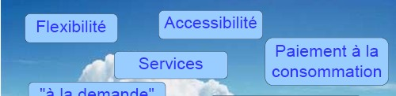
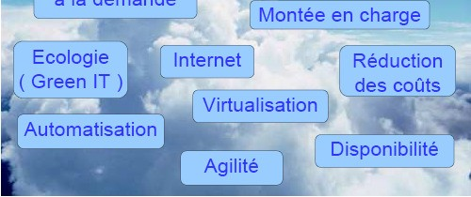
Quelques caractéristiques
5

Slide 6

Ce qu'est le Cloud Computing
Agrégation de serveurs
Hébergement de données et de traitements (services)
Accès via Internet partout dans le monde
Capacité à auto-ajuster les ressources nécessaires pour absorber des pics de charge
Utilisation intensive de la virtualisation
Garantie de haute disponibilité
Green-IT : économies d'énergie (data centers, répartition de charge)
6

Slide 7

Grid vs Cloud Computing
Une "grille de calcul" permet de faire du calcul distribué. Elle exploite la puissance de calcul (processeurs, mémoires, ...) de milliers d'ordinateurs afin de donner l'illusion d'un super-ordinateur très puissant.
Pas de virtualisation (contrairement au Cloud)
Exemple: SETI@Home
7

Slide 8
Utility vs Cloud Computing
Utility Computing
Un fournisseur offre à une entreprise des capacités
de traitement
de stockage de données
de services
La gestion de l'infrastructure est externalisée, prise en charge par des fournisseurs (souvent des constructeurs)
IBM : « Computing On Demand »
HP
etc …
Pas forcément ouvert sur Internet
8

Slide 9

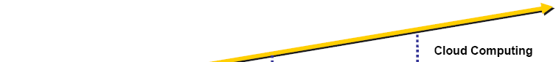
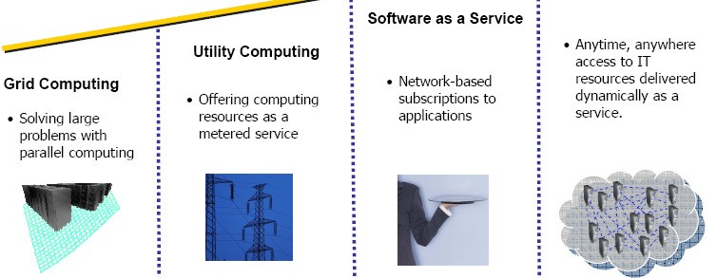
Evolution vers le Cloud Computing
Cloud Computing = réutilisation et enrichissement de concepts et de technologies existantes
9

Slide 10

Le Cloud Computing
5 caractéristiques
self service à la demande
accès réseau large bande
mise en commun des ressources
élasticité rapide (montée en charge)
SLAs ( Service Level Agreement )
3 modèles de prestations
Infrastructure as a Service ( IaaS )
Platform as a Service ( PaaS )
Software as a Service ( SaaS )
4 modèles de déploiement
Cloud … public, privé, communautaire et hybride
10

Slide 11
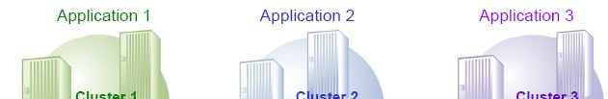
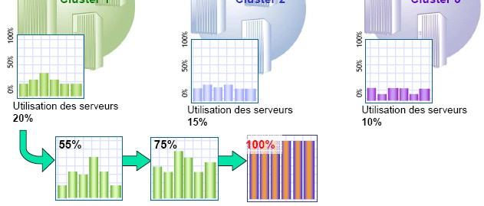
Taux d'utilisation des machines
Exemple : un environnement classique, sans gestion efficace de la charge, sans virtualisation
cf. Laurent Guérin

Slide 12
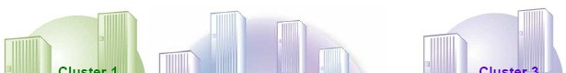
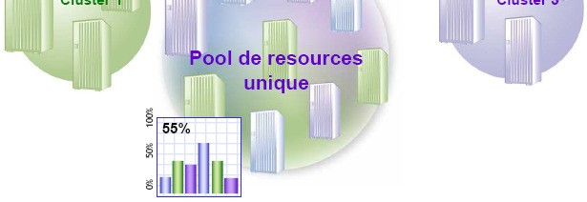
Amélioration de la répartition de charge des serveurs
→ consolidation de serveurs (facilitée par la virtualisation)
cf. Laurent Guérin

Slide 13
Problème des pics de charge
Capacité sous-dimensionnée
Insuffisant pour absorber les crêtes de charges
Capacité sur-dimensionnée
Gaspillage de capacité
Très couteux (argent et énergie)
Idéal: La capacité s'adapte automatiquement en fonction de la demande
Payer en fonction de la demande
Ne payer que la capacité de traitement utilisée
→ Nécessité de fournisseur externe de ressources informatiques utilisables à la demande

Slide 14
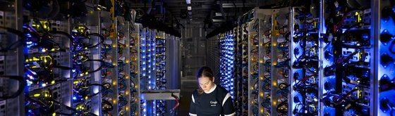
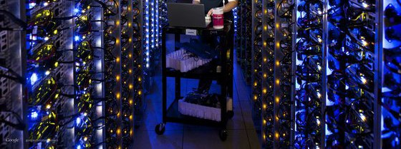
Data centers ( fermes de serveurs )
Site physique sur lequel se trouvent regroupés des équipements constituants du système d’information de l’entreprise :
mainframes
Serveurs
Baies de stockage
Equipements réseaux
etc.
Google data center

Slide 15
IaaS
Mise à disposition, à la demande, de ressources d'infrastructure (CPU, stockage, mémoire, réseau) localisées dans des Datacenters
Ces ressources peuvent être facturées en fonction de leur utilisation ( utilisation de CPU, volume de données, … )
"Elasticité" la montée en charge est garantie
L'infrastructure devient un bien de consommation

Slide 16

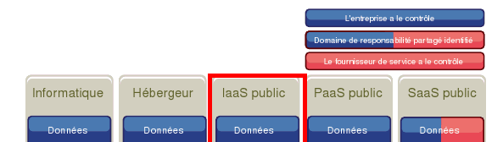
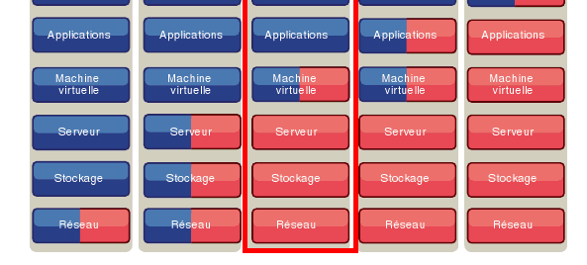
IaaS

Slide 17

IaaS : exemples
Achat d'un serveur virtuel
Choix hardware + OS
Connectivité Internet garantie
Configuration système
Installation de l'application Web
Lancement du service
Itération sur les performances

Slide 18

Les acteurs de l'IaaS
Le plus important: Amazon
S3 / Simple Storage Service: Utilisée par Dropbox, Ubuntu One, Second life...
EC2 / Elastic Cloud Computer: Hébergement de machine virtuelle Windows, GNU/Linux et FreeBSD basée sur XEN. Utilisée par The guardian, SNCF, Amazon, Bakinter...Wikileaks
Autres: OpSource,Windows Azur...

Slide 19

PaaS
Mise à disposition d'environnements permettant de développer des applications ou des services spécifiques qui s'exécuterons sur des infrastructures de type "Cloud"
Chaque "plate-forme" propose un environnement qui lui est propre (langage, API, persistance, etc…). Un logiciel est donc développé pour un type de plateforme cible (pas de portabilité)
Le "PaaS" offre une grande flexibilité
Développement rapide de prototype
Service ou application utilisable via le Web
Montée en charge garantie

Slide 20

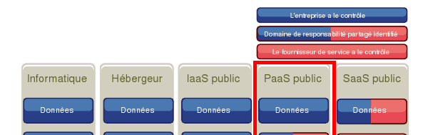
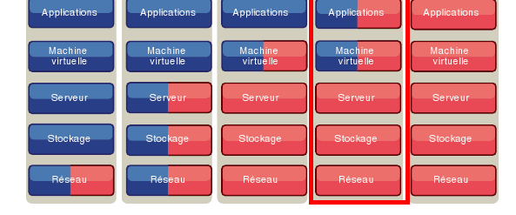
PaaS

Slide 21


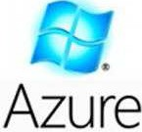
PaaS
Google App Engine (GAE)
Permet d'exécuter ses applications Web sur l'infrastructure Google
Python
Java (Servlet/JSP basé sur Jetty)
Base de données spécifique "BigTable "
Microsoft Windows Azure
Permet d'exécuter ses applications .Net
(C#,VB, … ) sur l'infrastructure Microsoft
Facebook (Facebook platform)
GridGain ( développement Java )
Coderun ( développement .Net ou PHP directement dans le navigateur )

